Slide 1
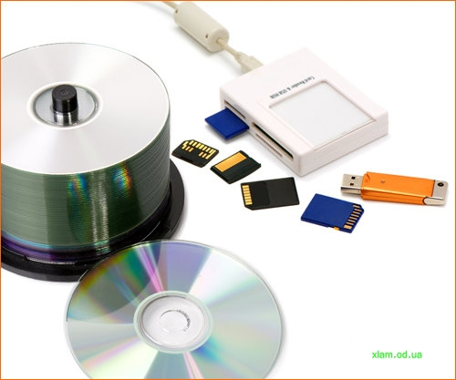
Виды носителей информации

Slide 2

Носитель информации -
любой материальный объект или среда, способный достаточно длительное время сохранять (нести) в своей структуре занесённую в/на него информацию.

Slide 3
Основным носителем информации для человека является его собственная биологическая память (мозг человека). Собственную память человека можно назвать оперативной памятью. Здесь слово “оперативный” является синонимом слова “быстрый”. Заученные знания воспроизводятся человеком мгновенно. Собственную память мы еще можем назвать внутренней памятью, поскольку ее носитель – мозг – находится внутри нас.

Slide 4
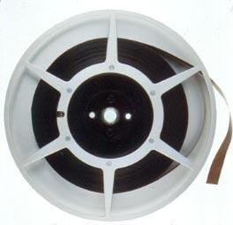
Ленточные носители информации
Магнитная лента — носитель магнитной записи, представляющий собой тонкую гибкую ленту, состоящую из основы и магнитного рабочего слоя.

Slide 5
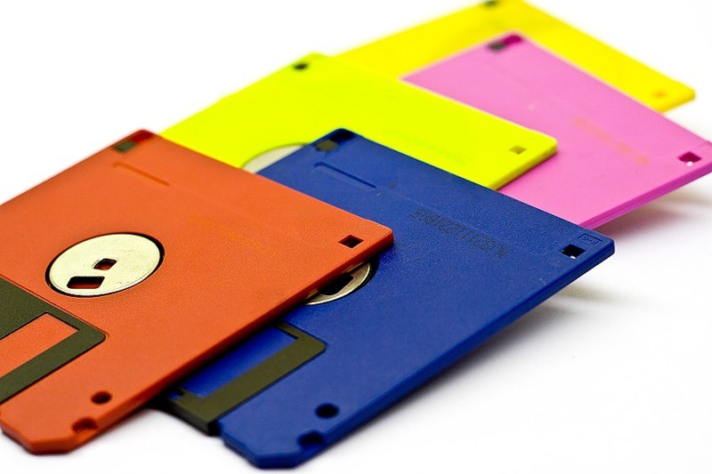
Дисковые носители информации
Накопители на гибких магнитных дисках (НГМД), они же флоппи-диски, они же дискеты

Slide 6
Дискета, гибкий магнитный диск (англ. floppy disk)— портативный сменный носитель информации, используемый для многократной записи и хранения данных. Представляет собой помещённый в защитный пластиковый корпус диск, покрытый ферромагнитным слоем.
Для считывания дискет используется дисковод.

Slide 7
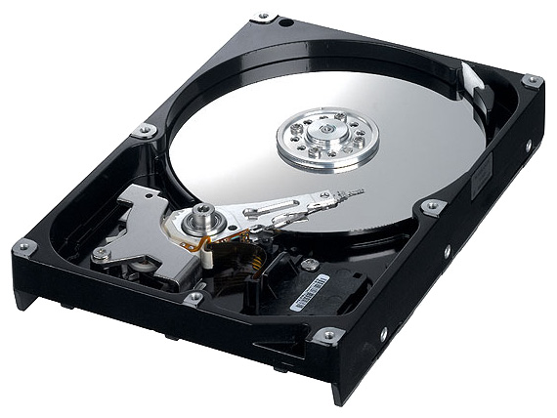
Накопители на жестких магнитных дисках (НЖМД), они же винчестеры
(в народе просто «винты»)

Slide 8
Накопитель на жёстких магнитных дисках или жёсткий диск(«винче́стер») — запоминающее устройство произвольного доступа, основанное на принципе магнитной записи. Является основным накопителем данных в большинстве компьютеров.

Slide 9
Отличия от «гибкого» диска:
информация в НЖМД записывается на жёсткие (алюминиевые или стеклянные) пластины, покрытые слоем ферромагнитного материала, чаще всего двуокиси хрома — магнитные диски.
носитель информации обычно совмещают с накопителем, приводом и блоком электроники.
Такие жёсткие диски часто используются в качестве несъёмного носителя информации. И из-за отсутствия механического контакта имеет долгий срок службы устройства.

Slide 10
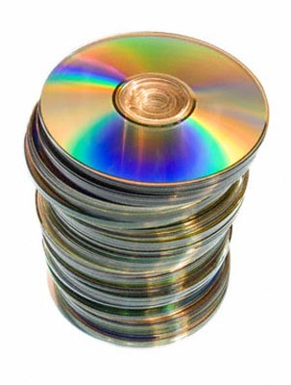
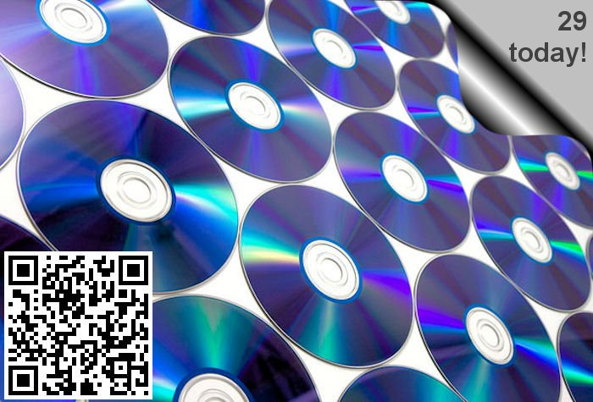
Накопители на оптических компакт-дисках:
CD (Compact Disk ROM)
DVD (Digital Versatile Disc)

Slide 11
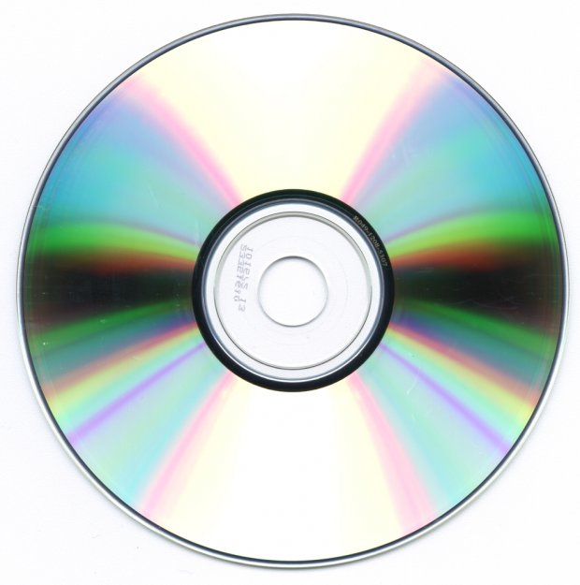
CD-ROM — разновидность компакт-дисков с записанными на них данными, доступными только для чтения.
CD-ROM — доработанная версия CD-DA (диска для хранения аудиозаписей), позволяющая хранить на нём прочие цифровые данные. Позже были разработаны версии с возможностью как однократной записи (CD-R), так и многократной перезаписи (CD-RW) информации на диск.
Диски CD-ROM — популярное и самое дешёвое средство для распространения программного обеспечения, компьютерных игр, мультимедиа.

Slide 12
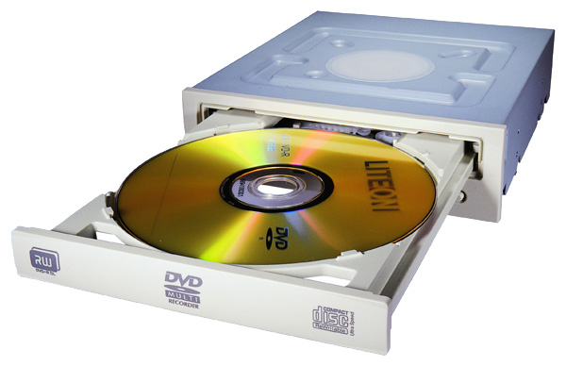
DVD— носитель информации, выполненный в форме диска, имеющего такой же размер, как и компакт-диск, но более плотную структуру рабочей поверхности, что позволяет хранить и считывать больший объём информации за счёт использования лазера с меньшей длиной волны и линзы с большей числовой апертурой.

Slide 13
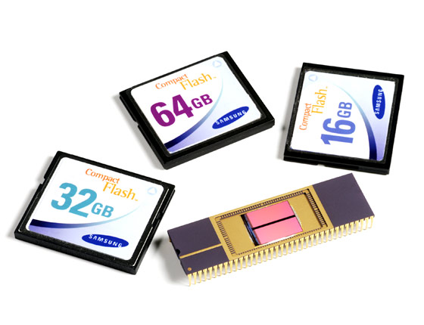
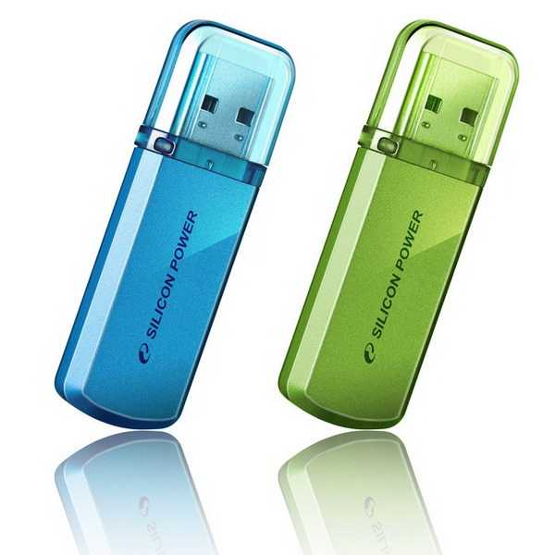
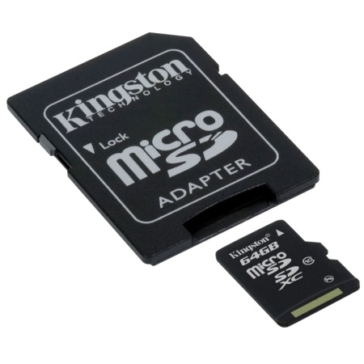
Электронные носители информации
Флэш-память— разновидность твердотельной полупроводниковой энергонезависимой перезаписываемой памяти.

Slide 14
В каких именно цифровых портативных устройствах используется флэш-память?
— фото- и видеокамерах, диктофонах, MP3-плеерах, КПК, мобильных телефонах, а также смартфонах и коммуникаторах. Кроме того, она используется для хранения встроенного программного обеспечения в различных устройствах (принтерах, сканерах, модемax), различных контроллерах.

Slide 15
Где применяются ЗУ?
Самое большое распространение запоминающие устройства приобрели в компьютерах (компьютерная память). Кроме того, они применяются в устройствах автоматики и телемеханики, в приборах для проведения экспериментов, в бытовых устройствах (телефонах, фотоаппаратах, холодильниках, стиральных машинах и т. д.), в пластиковых карточках, замках.

Slide 16
Таблица

Slide 18
Сегодня прогресс в области компьютерных технологий вообще и запоминающих устройств в частности стремительно меняет мир.
В будущее заглядывать — дело неблагодарное, но можно с уверенностью утверждать: если производители не смогут победить единственный серьезный недостаток флэш-памяти, не сумеют достичь необходимого пользователям объема HDD или создать простой и надежный голографический диск, они неизбежно придумают другой способ хранения информации.
Дешевый, надежный, компактный, быстрый.
Вечный.

